Slide 1
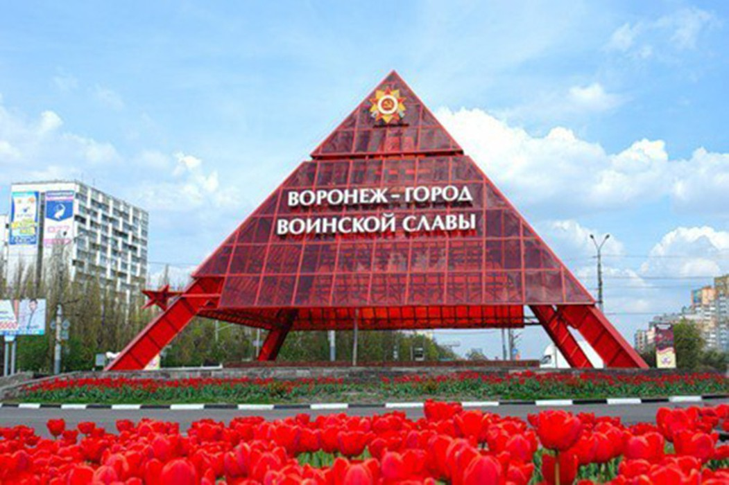
ПАМЯТНИКИ ПОБЕДЫ.
Выполнила: воспитатель Папонова О. Ф.
МБДОУ «Детский сад комбинированного вида № 143»

Slide 2
Цели: развивать у детей чувство патриотизма. Задачи: 1. Познакомить с героями Великой Отечественной войны, с памятниками. 2. Показать героизм советских людей, солдат, проявленный в сражении за Воронеж. 3. Воспитывать гордость за свой город, любовь к Родине, своему народу. 4. Развивать память, сообразительность, способность рассуждать, высказывать свое мнение. 5. Развивать навыки речевого общения.

Slide 3
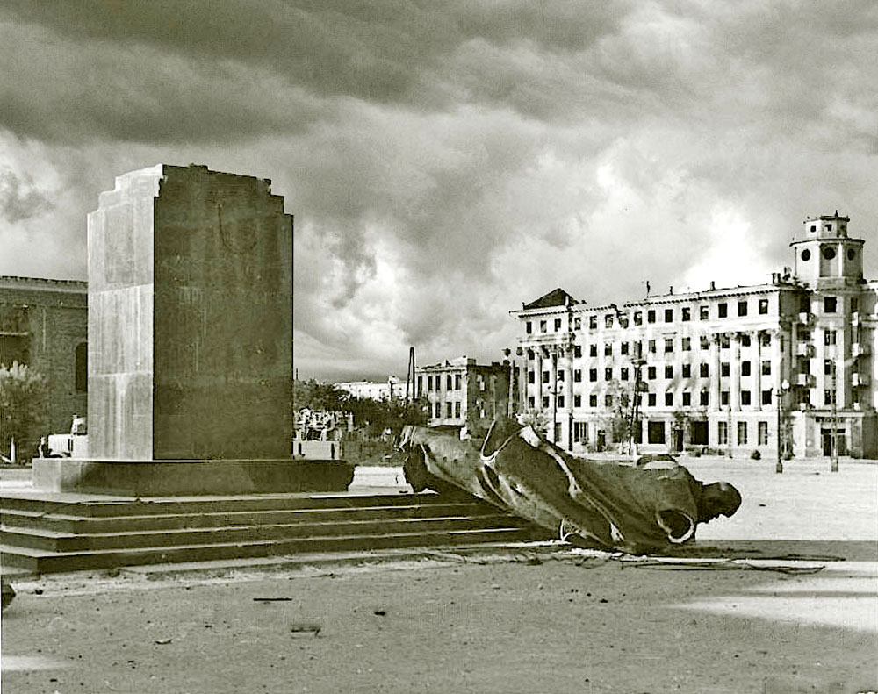
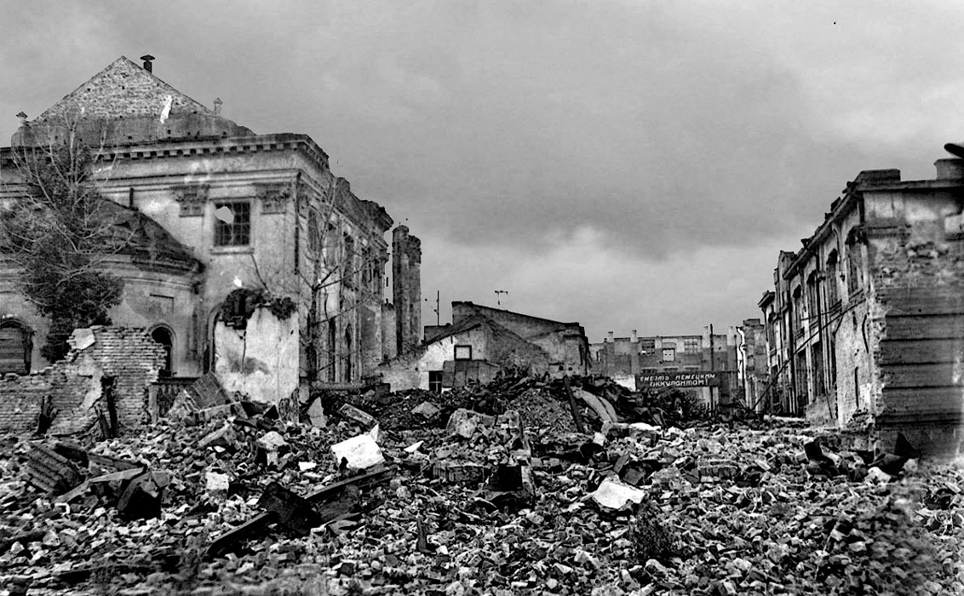
Много лет назад закончилась Великая Отечественная война, но до сих пор память о тех тяжелых днях жива в наших сердцах. Фашистские войска ворвались в город Воронеж 6 июля 1942 года. Борьба шла за каждую улицу, за каждый дом. На протяжении 212 дней территория города была разделена линией фронта на две части.
Город был практически разрушен.

Slide 4
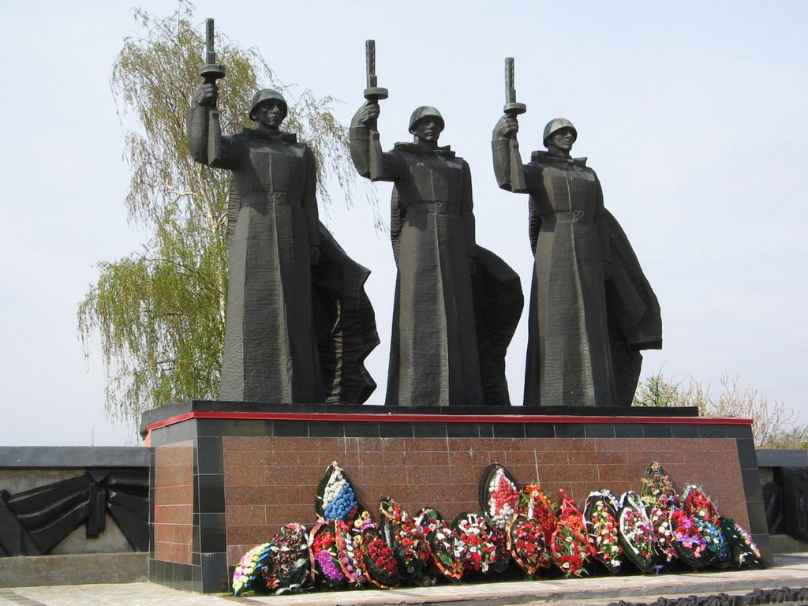
Чижовский плацдарм.
На Чижовском плацдарме солдаты стоят
И бессрочен гранитный их строй!
И тяжел этот взгляд, обращенный назад-
В бесконечный их сорок второй…
Обгорелое взгорье, Чижовский плацдарм,
Пир железа! Живому - не жить.
Но приказ усеченным усталым полкам:
Удержать! Устоять! Победить!

Slide 5
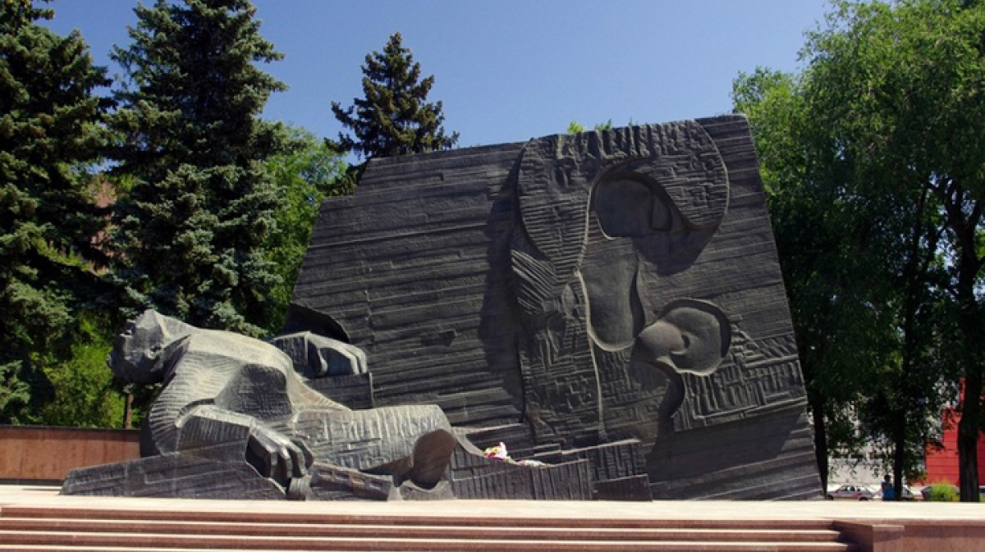
Памятник славы
Мемориальный комплекс на братской могиле воинов Советской Армии, погибших в боях за Воронеж во время Великой Отечественной войны в 1942—1943 годах. В братской могиле воинов схоронено около 10 тыс. человек. 7 мая 2009 года у Памятника Славы были перезахоронены останки генерала А. И. Лизюкова, погибшего на территории Воронежской области в годы Великой Отечественной войны более полувека назад. Там же захоронены останки еще семи неизвестных солдат, найденных поблизости от А.И. Лизюкова.

Slide 6
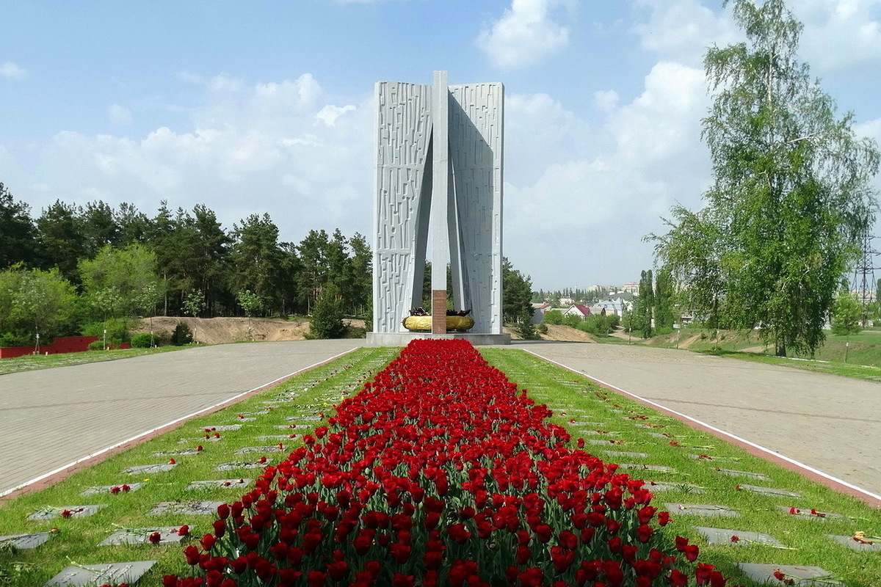
Песчаный лог
Мемориальный комплекс в Воронеже, место захоронения людей, расстрелянных нацистскими войсками во Вторую мировую войну, сооружён в 1975 году.
Захоронены 450 мирных жителей и советских военнопленных, в том числе 35 детей, которые были расстреляны нацистами в августе 1942 года при оккупации правобережной части города. Большинство погибших — больные и раненые. Возможно, что 90 человек были привезены в лог уже мертвыми.

Slide 7
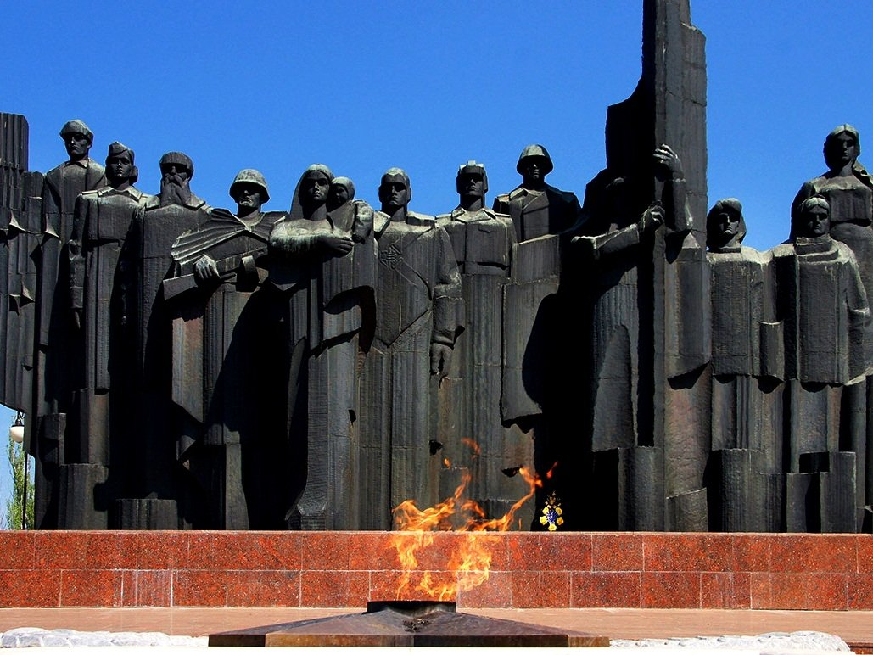
Площадь победы
Площадь Победы и мемориальный комплекс на ней созданы в честь защитников Воронежа, сражавшихся за город в 1942—1943 гг. Он изображает двенадцать фигур, представляющих солдат всех родов войск Советской Армии, народных ополченцев, партизан (офицер, девушка-санинструктор, автоматчик, лётчик, морской пехотинец и танкист) и тех, на чьи плечи легли все тяготы войны в тылу: женщина с младенцем, рабочий со знаменем, рабочая, колхозница и девушка-комсомолка. Перед памятником горит Вечный огонь.

Slide 8
Мы в городе славном родились с тобой.
Мы помним всегда, что наш город – герой.
Холодной зимой, в кольце огневом
Он выстоял в битве жестокой с врагом.
Есть в городе нашем проспектов немало,
В честь маршалов названных и генералов,
Защитников доблестных, смелых, отважных
И улицы эти знает здесь каждый.
Маршала Жукова и Лизюкова,
Улица есть лейтенанта Цветкова,
Защитников Бреста – бесстрашных бойцов,
Славных героев – Сибиряков.
Наш город они от врага защитили,
И мы имена их, друзья, не забыли!

